Slide 1

Использование приложения
по созданию коллажей на смартфонах в системе web 2.0
Колмакова Юлия Владиславовна
учитель английского языка
2018

Slide 2
Коллаж используется главным образом для получения эффекта неожиданности от сочетания разнородных материалов, а также ради эмоциональной насыщенности и остроты произведения

Slide 3
Коллаж как метод обучения способен реализовывать важнейшие педагогические функции:
- развитие эстетического вкуса и художественного воображения;
- развитие конструкторского мышления;
- знакомство с понятием «технология» как поэтапного выполнения задания;
- умение создавать красивые и эстетически грамотные композиции;
- формирование колористического восприятия;
- развитие творческих способностей и коммуникативных навыков;
- умение обрабатывать и подавать информацию в сжатом, лаконичном виде;
- навыки планирования деятельности;
- умение предвидеть конечный результат и оценивание результата труда.

Slide 4
Коллажирование – универсальный и многоступенчатый процесс, предполагающий
- отбор материалов изобразительного, графического и текстового ряда;
- организацию отобранных материалов в блок-коллаж, учебный параграф, составляемый в зависимости от всей иерархии целей и задач;
- непосредственное дизайнерское исполнение коллажа и представление результатов деятельности.

Slide 5
Современную глобальную сеть вряд ли уже можно представить без блогов, социальных сетей, облака сервисов какой-либо поисковой системы (Яндекс, Google и т. д.), Википедии, и подобных ей ресурсов.
Технологии Web 2.0 прочно укрепились в нашей повседневной жизни, как средства коммуникации (социальные сети: Facebook, Twitter, Вконтакте), быстрого поиска нужной информации, средства «коллективного авторства» (Wiki, блоги).
Основное изменение учебного процесса связано с активным участием учеников в создании собственных материалов. Во всех сферах технологии Web 2.0, наибольшее значение для обучения имеет совместная созидательная деятельность.

Slide 6
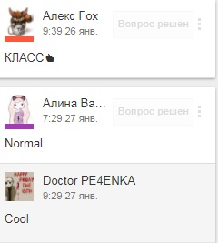
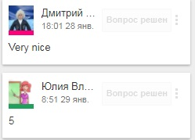
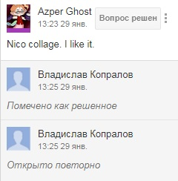
Задачи учеников на уроке (урок 40 минут)
Этап 1 Скачать бесплатное приложение PicsArt Photo Studio: Найти в интернете до 8 картинок или фото по заданной теме Составить коллаж из картинок, сохранить в своем смартфоне (дети работали в группах по 2-4 человека) | Этап 3 Разместить свой коллаж на слайде Изменить фон слайда Добавить текст (надпись)
Этап 2 получить по email ссылку на общую презентацию пройти по ссылке и скачать приложение гугл презентация найти свой слайд в общей презентации | *Те, кто всё успел, оставляли комментарии на чужих слайдах.
наше приложение

Slide 7
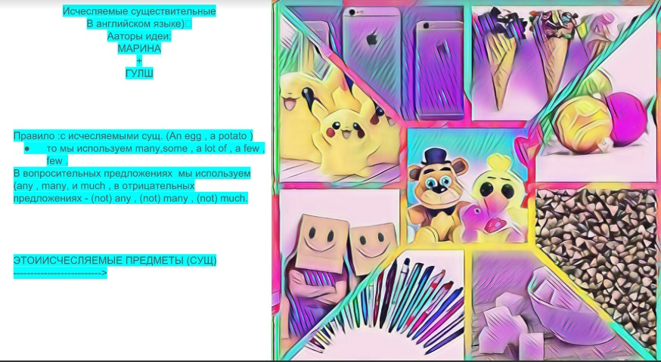
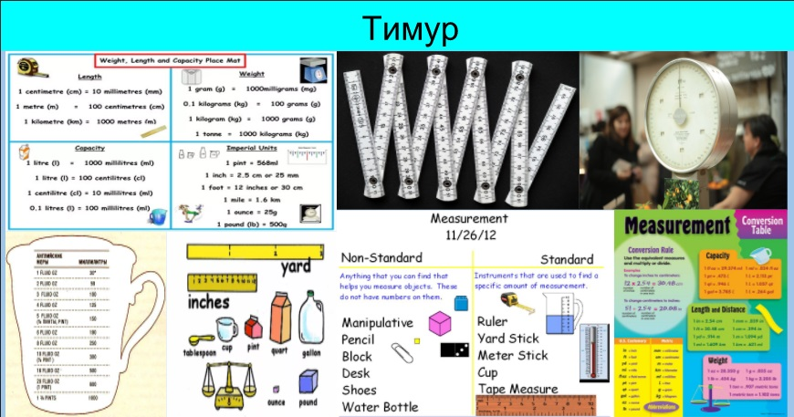
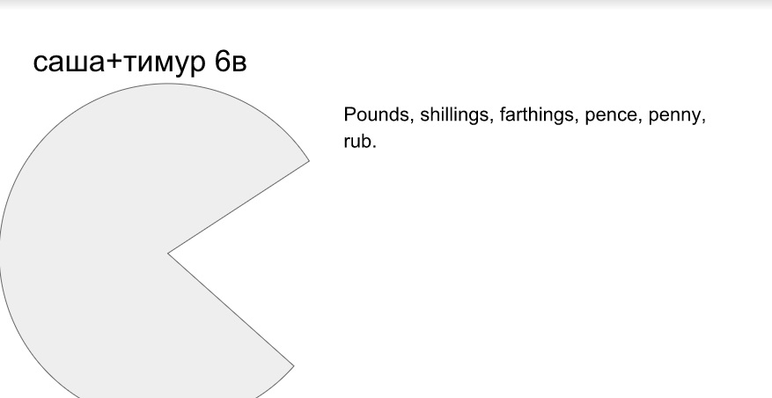
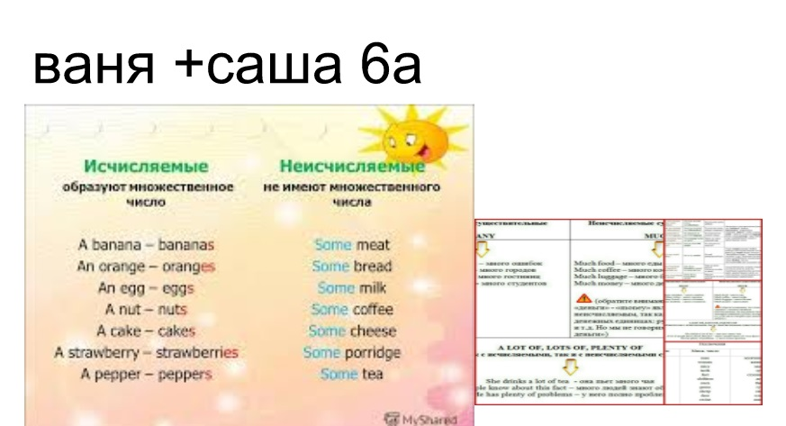
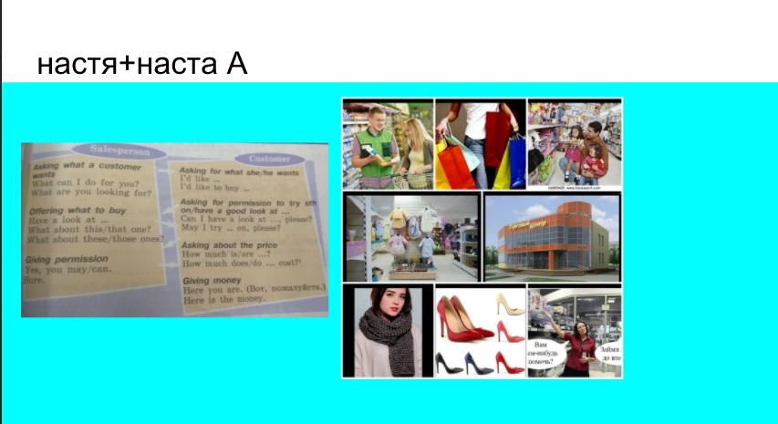
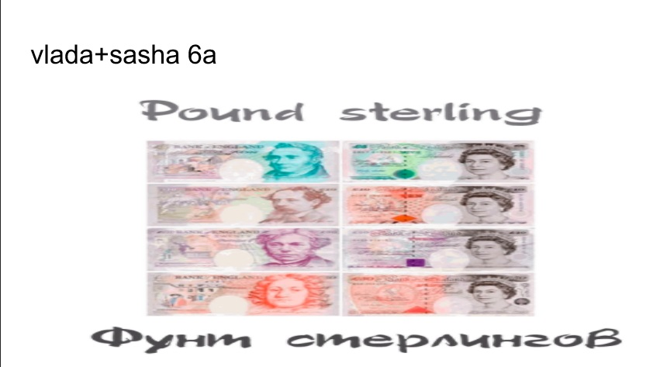
Удачный слайд 6в | Удачный слайд 6б | Не самый удачный слайд 6в
Удачный слайд 6а | Не самый удачный слайд 6б | Не самый удачный слайд 6а

Slide 8
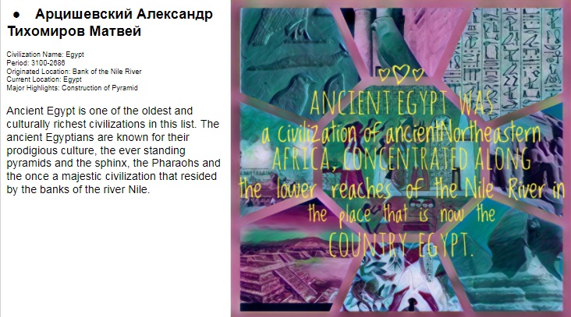
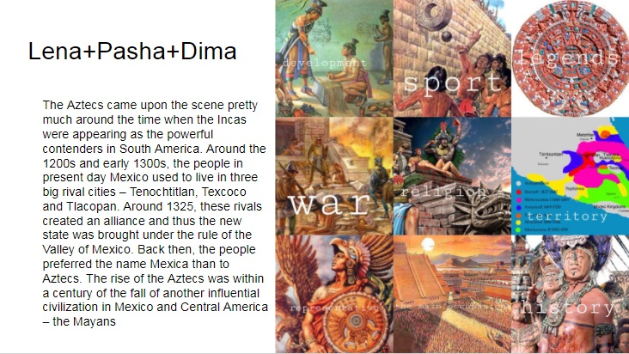

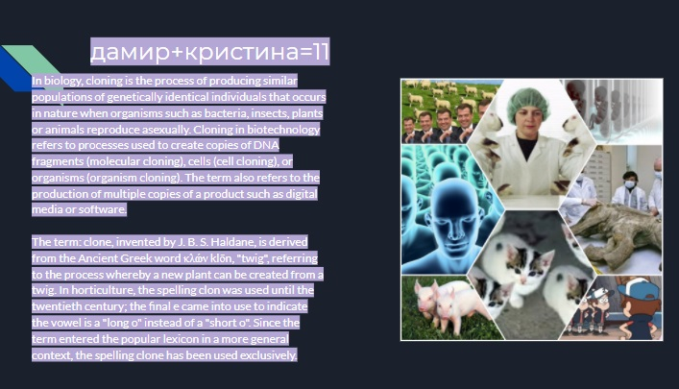
Удачный слайд 10а | Не самый удачный слайд 10а
Удачный слайд 11а | Не самый удачный слайд 11а

Slide 9
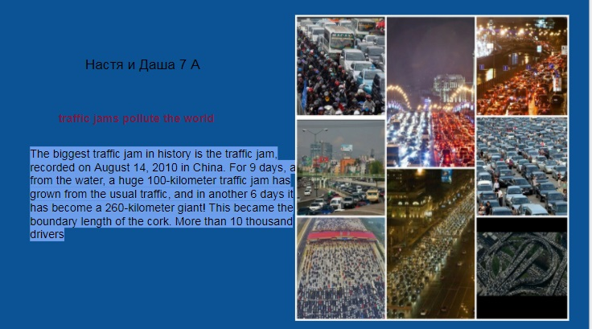
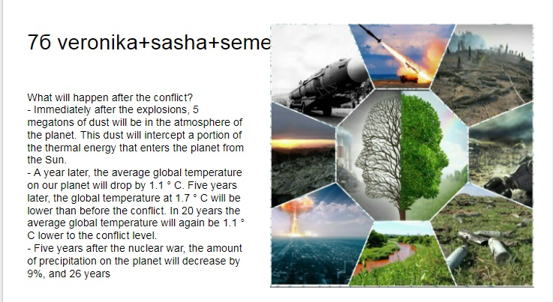
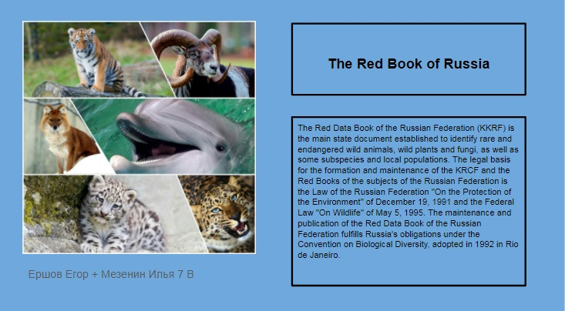
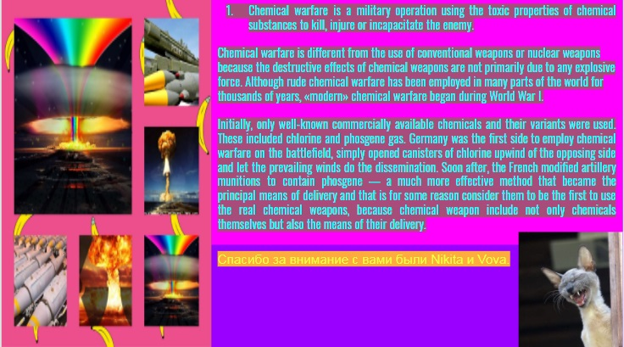
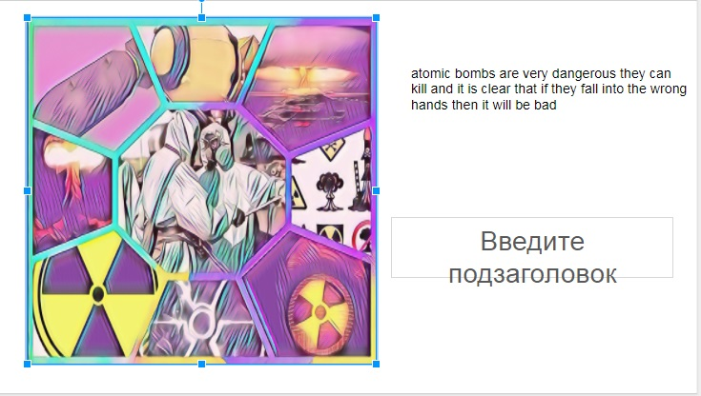
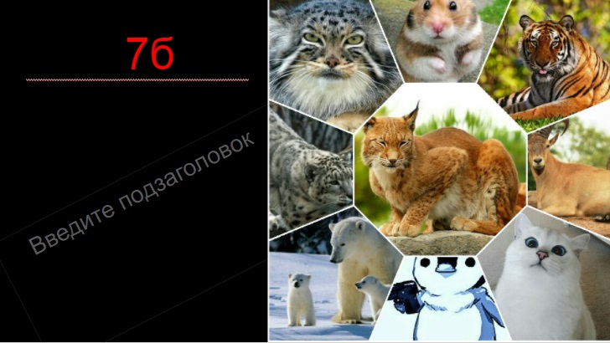
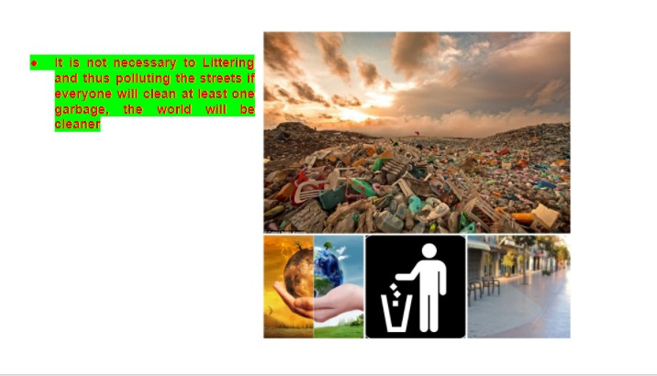
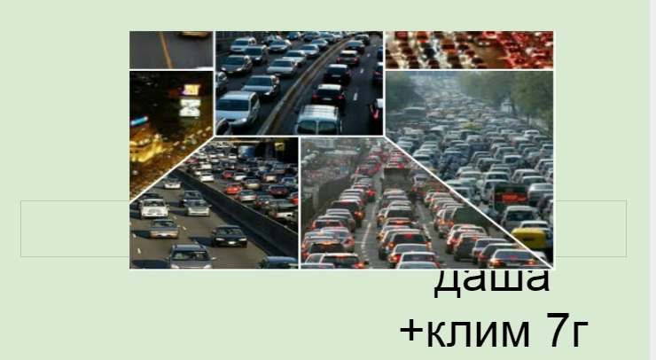
Удачный слайд 7а | Удачный слайд 7б | Удачный слайд 7в | Удачный слайд 7 г
Не самый удачный слайд 7а | Не самый удачный слайд 7б | Не самый удачный слайд 7в | Не самый удачный слайд 7 г

Slide 10
Выводы личные:
Дети были мотивированы
Больше чем половина учеников с заданием справилась
Задание требовало использования навыков ИКТ,поэтому “неуспешные” ученики смогли себя проявить наравне с отличниками и хорошистами
Я бы в следующий раз попросила дома заранее скачать нужные приложения, но с другой стороны они не воспользовались возможностью скачать уже чужой, готовый коллаж дома
Так как, все классы (5-11) пробовали свои силы в создании коллажей, по своему личному восприятию я бы рекомендовала данный вид деятельности ученикам 6-8 классов. Старшие классы сделали задание слишком быстро,5 классу не удалось достигнуть даже этапа 2, но почти все ученики 6-8 справились и получили удовольствие от создания своего собственного продукта.

Slide 11
Основные выводы (использовалась статья)
(Статья опубликована в №19 (марта) 2015 Разделы: Педагогика Размещена 29.03.2015.
МЕТОД КОЛЛАЖА КАК ТЕХНОЛОГИЯ И СРЕДСТВО ФОРМИРОВАНИЯ ТВОРЧЕСКИХ СПОСОБНОСТЕЙ БУДУЩИХ УЧИТЕЛЕЙ)
Прием коллажирования способствует накоплению опыта построения зрительных логических опор, создает предпосылки для развития абстрактного мышления, а также навыков самостоятельной работы учеников.
Коллажирование развивает умение собирать, систематизировать и обобщать информацию, необходимую для изготовления коллажа.
Таким образом, коллаж может быть использован в системе школьного образования, формируя у учеников творческое и креативное мышление.

